Slide 1

UBND PHƯỜNG HƯNG ĐẠO
TRƯỜNG TIỂU HỌC ĐA PHÚC
Môn : Tự nhiên và xã hội
Bài 19: Chăm sóc vầ bảo vệ cơ quan tiêu hóa (tiết 1)
Giáo viên thực hiện: Đào Thị Nhung

Slide 2
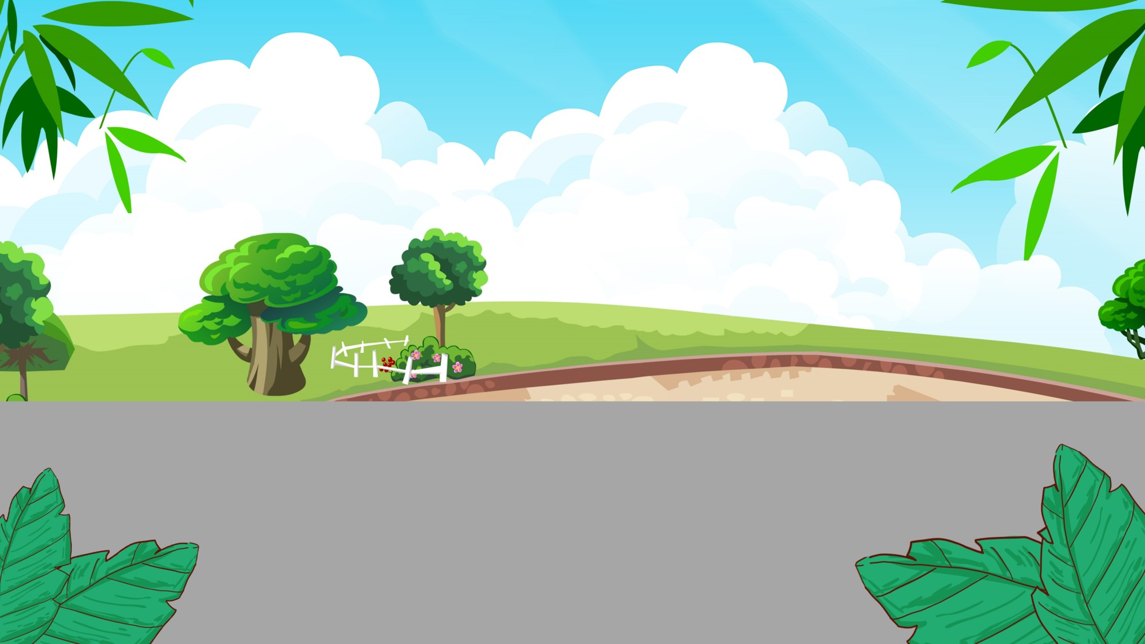
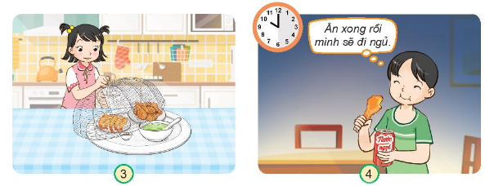

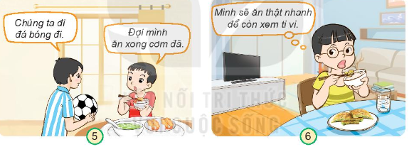

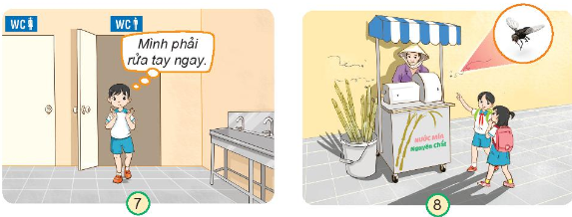
?
Các bạn trong hình đang làm gì? Nó có lợi hay có hại gì cho cơ thể? Tại sao?
?
Em hãy nêu những việc nào nên là, việc nào cần tránh để bảo vệ cho cơ quan tiêu hóa?

Slide 3


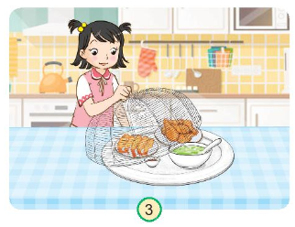
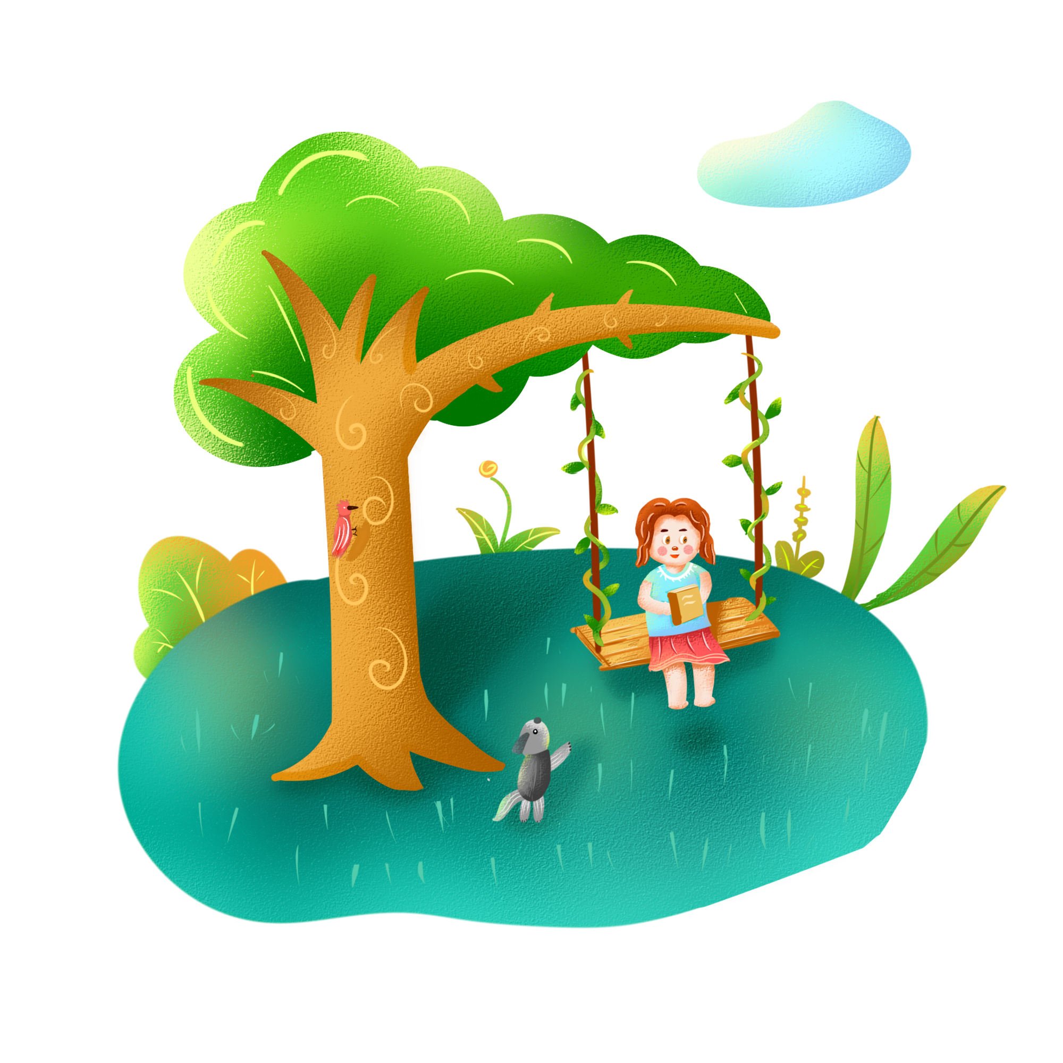
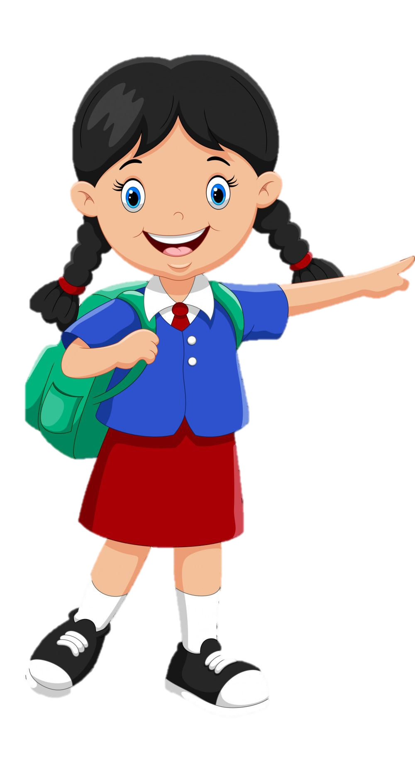
Úp lồng bàn vào thức ăn sau khi nấu xong mà chưa ăn ngay: Nên làm để tránh ruồi bọ đậu gây nhiễm vi khuẩn..

Slide 4
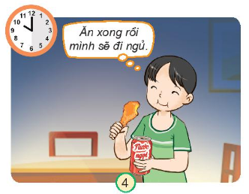
10 giờ tối còn ăn gà rán rồi mới đi ngủ: Không nên, vì thức ăn đó chứa nhiều dầu mỡ lâu tiêu, khiến dạ dày - cơ quan tiêu hóa phải hoạt động nhiều không được nghỉ ngơi, mình sẽ khó ngủ và có hại cho sức khỏe.

Slide 5
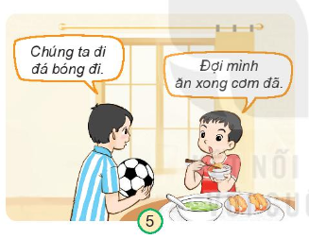
Không nên hứa với bạn đợi ăn xong mới đi đá bóng vì ăn no chạy sẽ ảnh hưởng đến sức khỏe.

Slide 6
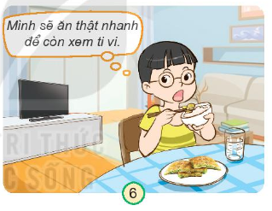
Không nên ăn nhanh để đi xem ti vi, vì không nhai kỹ sẽ có hại cho tiêu hóa không tiết được nhiều nươc bọt, dịch vị không tốt cho việc tiêu hóa thức ăn.

Slide 7
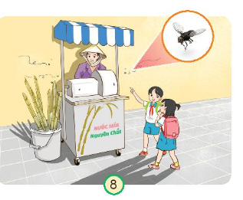
Không nên uống nước mía ở vệ đường khi có ruồi bay đến đậu mà không có biện pháp loại bỏ hay ngăn chặn ruồi. Như vậy sẽ dễ bị nhiễm khuẩn từ ruồi bọ vào đồ uống ảnh hưởng đến sức khỏe.

